Slide 1
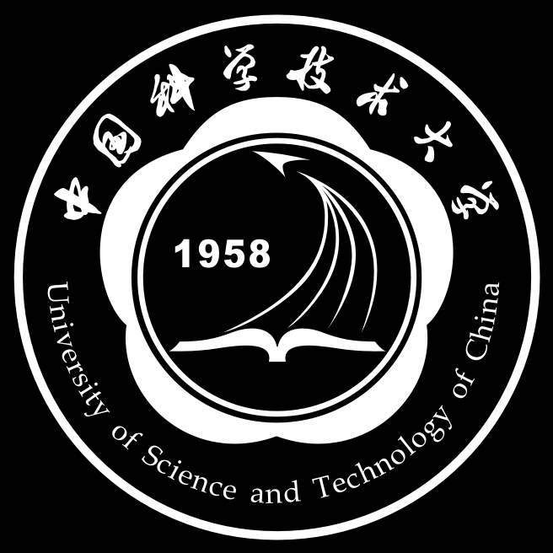
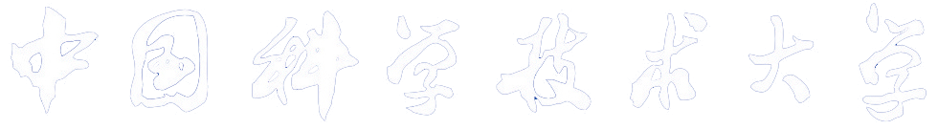
毕业设计答辩
深度卷积生成对抗网络优化
答辩人：王悦
学号：PB13011058
指导老师：张信明 教授
院系：计算机科学与技术学院

Slide 2
01
背景介绍
目录
02
结合卷积网络的优化
03
在验证码数据集上的实验
CONTENTS
04
在CelebA数据集上的实验
05
总结回顾
Notes:
报告分为五个部分，第一部分介绍相关背景，第二部分概述优化方案，三四部分针对不同的方向用实验检验优化，最后是总结。

Slide 3
01
背景介绍
Notes:
首先第一部分，背景介绍

Slide 4
01 选题背景
什么是GAN
1
real data
real
判别器
dis_loss
0
生成器
z
fake data
fake
gen_loss
1
Notes:
生成对抗网络是一种用对抗训练的方式来进化的生成模型，包含生成器和判别器两个部分。
生成器的输入为噪声向量z，输出为伪造数据fake data，经过判别器判断之后的结果记为fake；记真实数据为real data，经过判别器判断之后的结果记为real。
一般的，我们将真实数据标记为1，伪造数据标记为0。
【下一步】
训练判别器的时候，保持生成器的参数不变化，输入z和real data，得到fake和real两组结果，分别计算fake和0的交叉熵、real和1的交叉熵，两者相加得到判别器的损失函数dis_loss。
【下一步】
训练生成器的时候，保持判别器的参数不变化，输入z，得到fake，计算fake和1的交叉熵，作为生成器的损失函数gen_loss。
【下一步】
直观上来讲，一个良好的判别器应当实现对真实数据判断为1，伪造数据判断为0；一个良好的生成器应当实现生成的数据接近真实数据，能让判别器误判为1，这就是对抗的过程。

Slide 5
01 选题背景
Wasserstein GAN
损失函数计算方式
real data
real
dis_loss = E(fake) – E(real)
判别器
未经过sigmoid激活
生成器
z
fake data
fake
gen_loss = -E(fake)
用梯度下降来最小化loss时，不使用基于动量的算法
-c
0
c
Notes:
那么，Wasserstein GAN与原始GAN的区别，一处是在损失函数的计算方式，在去掉了判别器一层的sigmoid激活之后，由和0、1的交叉熵变成了均值的差或者相反数。在用梯度下降的方法最小化损失函数的时候，不使用基于动量的方法。
【下一步】
判别器的某一次网络参数的权重分布假设是这样，现在要做clip，
【下一步】
将权重限制到[-c,c]之间，超过范围的给限制到范围内。

Slide 6
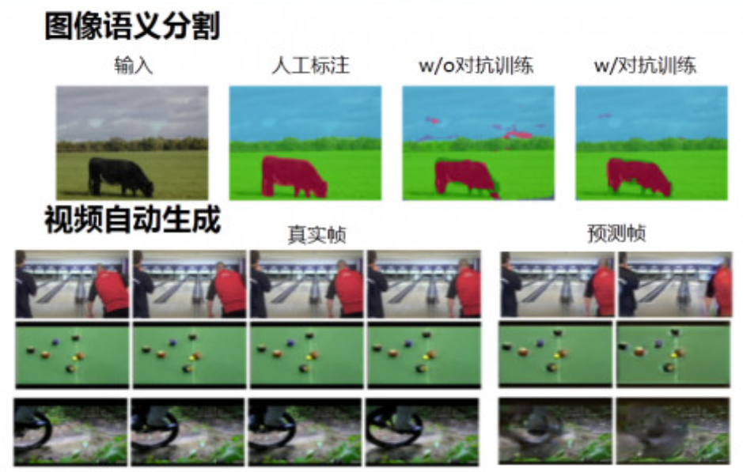
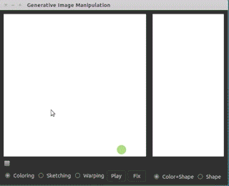
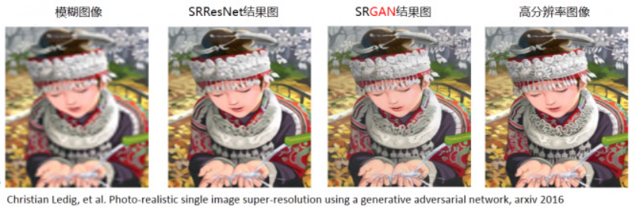
01 选题背景
GAN的应用
Notes:
GAN的应用由很多，比如：单图像超分辨率：SRGAN效果优于传统的方法。
【下一步】
交互式图像生成：iGAN
【下一步】
图像语义分割、视频自动生成
自然语言处理：应用到对话生成

Slide 7
传统GAN的不足
01
判别器越好，生成器梯度消失越严重
最小化生成器损失函数，会等价于最小化一个不合理的距离衡量，导致两个问题，一是梯度不稳定，二是多样性不足。
02
WGAN的优点：训练更稳定，简单的全连接即可训练
Notes:
然而设想很好的GAN存在一些问题：比如判别器越好，生成器梯度消失越严重，还有梯度不稳定、多样性不足等。Wasserstein GAN相比传统GAN，优势在于训练更稳定，简单的全连接即可训练。

Slide 8
02
结合卷积网络的优化
Notes:
接下来，第二部分概述优化方案

Slide 9
实验中发现的问题
训练速度慢
对权重的clip切片，影响了收敛速度
多样性不足的问题没有得到解决
多样性和网络结构的关系更大
简单的全连接生成的图像噪点多
全连接中矩阵相乘权值影响大
全连接网络空间开销巨大
图像数据量大，生成图像不宜用全连接网络
并不能提升生成的效果
clip导致网络权值向两端集中，泛化能力大大减弱
clip操作的值如何设置较难调整
clip的范围较小，反向传播过程梯度消失，反之梯度爆炸
Notes:
在实验中发现Wasserstein GAN存在一些问题
首先是训练速度慢，在对现有的GAN网络施加了Wasserstein GAN的优化方法后，训练的速度大大降低
其次，简单的全连接网络虽然能够训练，但仍然会有多样性不足的问题
并且还发现全连接的Wasserstein GAN生成的图像有较多的噪点
此外，全连接网络空间开销巨大
在实验中还发现，最终生成的效果和原来的GAN效果相差无几，神经网络泛化能力大大减弱；
参数调整非常困难。

Slide 10
结合卷积网络进行优化
生成器使用反卷积来扩充数据，判别器使用卷积来提取特征
针对图像生成，生成器的输出使用sigmoid激活
更改clip切片操作的方式
增加生成器的训练次数，提升训练速度
生成器最后增加一个卷积层，平滑噪点
Notes:
受限于实验限制，首先要解决的是空间占用的问题，卷积神经网络的一大优势为空间开销小，因此在生成器中，我加入了反卷积替代全连接去扩充数据
其次，图像的数值为[0,1]之间，那么生成器最后一层使用sigmoid进行激活，即可得到[0,1]之间的数据。
原来的Wasserstein GAN做的切片不太合理，会导致泛化能力不足，我的改进方案为：对于判别器，只对全连接层的权重做clip，卷积和偏置项不做clip，以此减少clip带来的影响，对于生成器，对数据扩充的网络层的权重，即全连接层和反卷积层的权重进行clip，以此限制生成器生成的数据范围，使判别器网络的泛化能力不至于损失太多。
原来的Wasserstein GAN，是训练多次判别器，再训练一次生成器，目的是使数据分布趋近Wasserstein距离，增加生成器的clip之后，就不必这样做了，可以更多的训练生成器，提升训练的速度。
生成器最后增加一个卷积层，平滑噪点

Slide 11
优化的效果
训练速度提升
clip范围的设置较容易
空间开销大大减少
图像噪点较少
在使用DCGAN等成熟的图像生成对抗网络的网络结构后，多样性不足的问题得到解决，图像生成的效果相比较简单网络有明显进步
Notes:
优化之后，速度提升，clip参数调整更简单，空间开销减少，图像噪点减少，若是使用更复杂成熟的网络，图像质量会有很大进步。

Slide 12
03
在验证码数据集上的实验
Notes:
在这个实验上，主要去解决训练速度慢以及多样性不足的问题。数据来自教务系统的验证码。

Slide 13
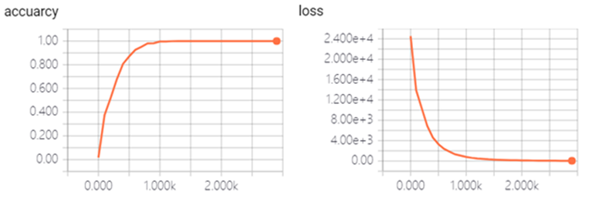
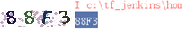
结合深度卷积网络的优化
实验证明，准确率几乎为100%
网络结构：根据识别网络构建生成网络和判别网路，首先来看识别所用的网络
20*20*1
reshape
50个5*5的卷积核
20个5*5的卷积核
500*32
全连接
1*200
4*4*50
1*32
16*16*20
ReLU
激活
200*500
全连接
softmax
ReLU
激活
y: 1*32
4*4*50
1*500
y_: 1*32
16*16*20
2*2的
max pool
2*2的
max pool
ReLU
激活
交叉熵
y * tf.log(y_)
accuarcy
2*2*50
8*8*20
1*500
loss
Notes:
先介绍网络结构，
【下一步】
对图像进行卷积、激活、池化，得到深度为20的8*8的图像。
【下一步】
再进行卷积、激活、池化，得到深度为50的2*2的图像。
【下一步】
reshape成长200的一维向量，全连接到长500的向量，并做ReLU激活
【下一步】
然后全连接到长32的向量，因为有32种字符，最后要实现的是哪一个神经元接近1，哪一个就表示它的类别。
做softmax回归，凸显最大值，抑制远低于最大值的其他值，总概率为1。
与独热码编码后的标签做交叉熵，作为损失函数loss
比较最大的数所在的位置，相同说明分类正确，以此统计准确率
【下一步】
实验准确率接近100%，对于肉眼分类出现错误的7和T，H和N，这个神经网络都可以准确的检测出来。

Slide 14
结合深度卷积网络的优化
20*20*1
网络结构：根据识别网络构建生成网络和判别网路
判别网络
重排列
64个5*5的卷积核
1024*1
全连接
z: 1*128
生成网络
1*3200
10*10*64
1*1
128*1024
全连接
1024*3200
全连接
ReLU
重排列
sigmoid
3200*1024
全连接
DCGAN
Leaky ReLU
Wasserstein DCGAN
1*1024
1*3200
10*10*64
5*5*128
1*1
1*1024
10*10*64
Batch Normalize
Batch Normalize
64个5*5的卷积核
反卷积输出深度1
128个5*5的卷积核
反卷积输出深度64
128个5*5的卷积核
Batch Normalize
1*3200
1*1024
20*20*1
10*10*64
5*5*128
1*1024
ReLU
ReLU
sigmoid
Batch Normalize
Leaky ReLU
Leaky ReLU
1*1024
1*3200
20*20*1
10*10*64
1*1024
5*5*128
Notes:
DCGAN网络结构的设计基于上一张PPT中的识别用的网络。
【下一步】
首先看判别器，用步长为2的卷积代替步长为1的卷积加池化操作。输入数据经过卷积、激活、再卷积、激活，得到深度为128的5*5的图像。
【下一步】
重排列成长3200的向量，全连接到长1024的向量，并做批归一化处理，防止梯度弥散；再做Leaky ReLU激活，最后全连接到一个输出，进行sigmoid激活，这是和识别所不同的，识别是多分类模型，判别只需要判断是真是假，为0为1。
【下一步】
Wasserstein GAN则是去掉了判别器最后一层的sigmoid激活，直接输出全连接后的结果。
【下一步】
生成器则可以看作是判别的逆过程，输入的长128的噪声向量全连接到长1024的向量，并做批归一化和ReLU激活；
【下一步】
然后全连接到长3200的向量，做归一化和ReLU激活；
【下一步】
重排列这个向量使之成为深度为128的5*5的图像，反卷积到10*10的图像，设置输出的深度为64，做归一化和ReLU激活，此时数据规模为10*10*64；
【下一步】
继续反卷积到20*20的图像，输出深度为1，做sigmoid激活得到生成的图像。

Slide 15



结果对比
DCGAN
Wasserstein DCGAN
Wasserstein DCGAN
进一步优化
Notes:
首先展示的是三种GAN生成过程演变的示意，在尽可能的选择了较好的参数的情况下，可以发现从左到右生成的效果依次变好。这是一种直观的感受，下面进行具体的比较。

Slide 16
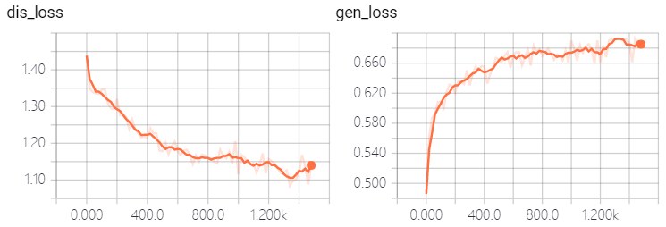
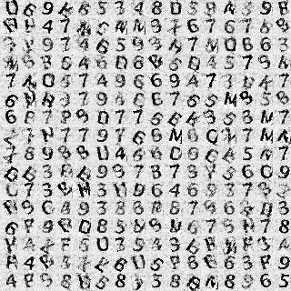
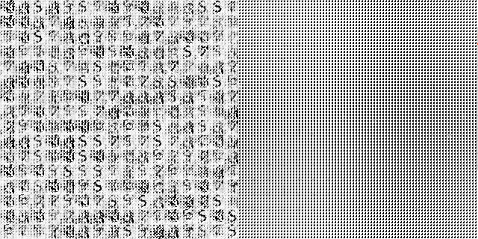
结果对比
DCGAN：第800次迭代、耗时184秒
Notes:
在训练的过程中，每隔一段时间都输出一张生成的样例，同时记录时间。
DCGAN的训练过程，在第800次迭代、耗时184秒的时候生成的图像可以辨认大部分，
【下一步】
但是继续训练效果并没有变得更好，甚至在1260次和1480次的时候出现这种情况，因为800次之后从损失函数的变化可以看到，判别器的训练已经到了无法继续变化的程度，继续训练则梯度不稳定。
【下一步】

Slide 17
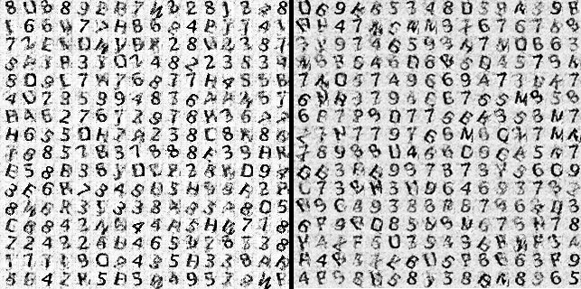
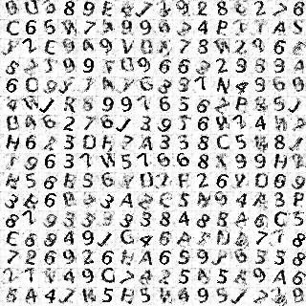
结果对比
Wasserstein DCGAN
第340次迭代，耗时77秒
DCGAN
第800次迭代、耗时184秒
Wasserstein DCGAN
第460次迭代，耗时104秒
Notes:
WDCGAN和DCGAN达到同样的效果时，前者用时只是后者的40%左右，
【下一步】
并且，在第460次迭代、104秒时，生成的图像如此，相比之前又有一些进步。

Slide 18
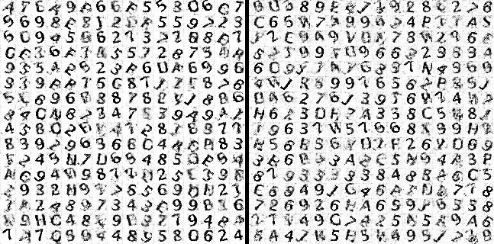
结果对比
优化后WDCGAN（左）和原WDCGAN（右）对比
第300次迭代、83s；第460次迭代、104s
Notes:
再进一步优化的，时间提升了20%，图像的效果提升不明显，因为使用的网络是一个较为成熟的网络结构。

Slide 19
04
在CelebA数据集上的实验
Notes:
CelebA数据集是一个非常庞大的人脸数据集，超过20万张人脸的图片。下面的实验将是在这个数据集上进行，主要针对空间占用和图像噪点进行优化，对图像做预处理，将图像放缩到128*128大小的三通道真彩图，并且转化成tensorflow专用的tfrecords格式，便于从硬盘中并发的读取。

Slide 20
全连接网络 WGAN
z: 1*128
1*49152
判别网络
128*512
全连接
49152*512
全连接
生成网络
1*512
1*512
Leaky ReLU
Leaky ReLU
1*512
1*512
512*49152
全连接
512*1
全连接
1*49152
1*1
sigmoid
1*49152
Notes:
考虑时间因素，使用DCGAN的生成模型就不做讲述，方法和前面的类似，这一部分描述全连接网络下的Wasserstein GAN以及优化。一个简单的全连接的生成对抗网络如图所示，生成器输入一个噪声向量，全连接到一层神经元，激活之后再全连接到图像大小的，图像是128*128*3的，，也就是49152，sigmoid激活之后作为生成的图片。
判别网络也很简单，输入的图像转化成一个一维的向量之后做全连接，再做激活，最后全连接到一个神经元输出。

Slide 21
全连接网络WGAN优化
z: 1*128
128*65536
全连接
128*512+512+512*49152+49152=2528,1024≈2500万
128*65536+65536+5*5*3+3=845,4222≈845万
生成网络
1*65536
Leaky ReLU
1*65536
重排列
128*128*4
5*5
卷积
sigmoid
128*128*3
128*128*3
Notes:
全连接会产生许多噪点，并且训练的速度很慢，所以做了一些优化，
【下一步】
判别器不变，生成器去掉中间的全连接，改为卷积，修改后的网络为，噪声向量全连接到128*128*4=65536的向量，leaky ReLU激活，然后做卷积，卷积核大小5*5，步长为1，共3个卷积核。
【下一步】
最后用sigmoid激活。
【下一步】
原来的WGAN参数个数足有2500万多，修改后的是845万，并且，尚未使用反卷积来扩充数据，若是使用反卷积，空间的消耗还将进一步减少。

Slide 22


WGAN及优化后的结果比较
WGAN，1274s
WGAN优化，298s
Notes:
两次实验都生成了100张，从变化过程能看到前者训练的较快，但是实际上，它们都训练了1000次，每次训练的数据规模相同，学习率等参数也相同，前者用时1274秒，后者只有298秒。

Slide 23
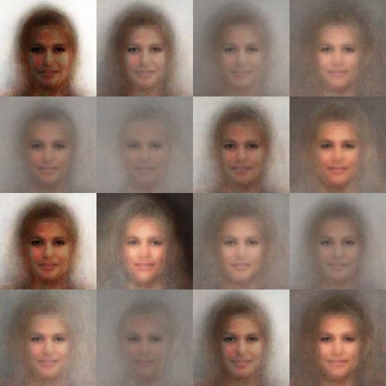
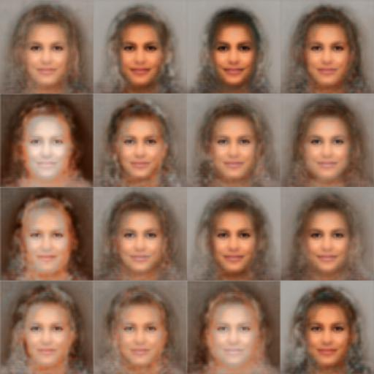
WGAN及优化后的结果比较
WGAN
WGAN优化
Notes:
从生成的图像来看，后者也比前者更细腻，噪点更少。

Slide 24
05
总结回顾

Slide 25
尽管Wasserstein GAN比传统的GAN训练起来容易了一些，但是仍然存在诸多问题，本人针对图像的生成所做的一些优化实现了
训练速度提升
减少了空间的占用
减少了图像的噪点
结合深度卷积网络的优化解决多样性不足的问题

Slide 26
THANK YOU!
深度卷积生成对抗网络优化
答辩人：王悦
学号：PB13011058
指导老师：张信明 教授
院系：计算机科学与技术学院

